Slide 1
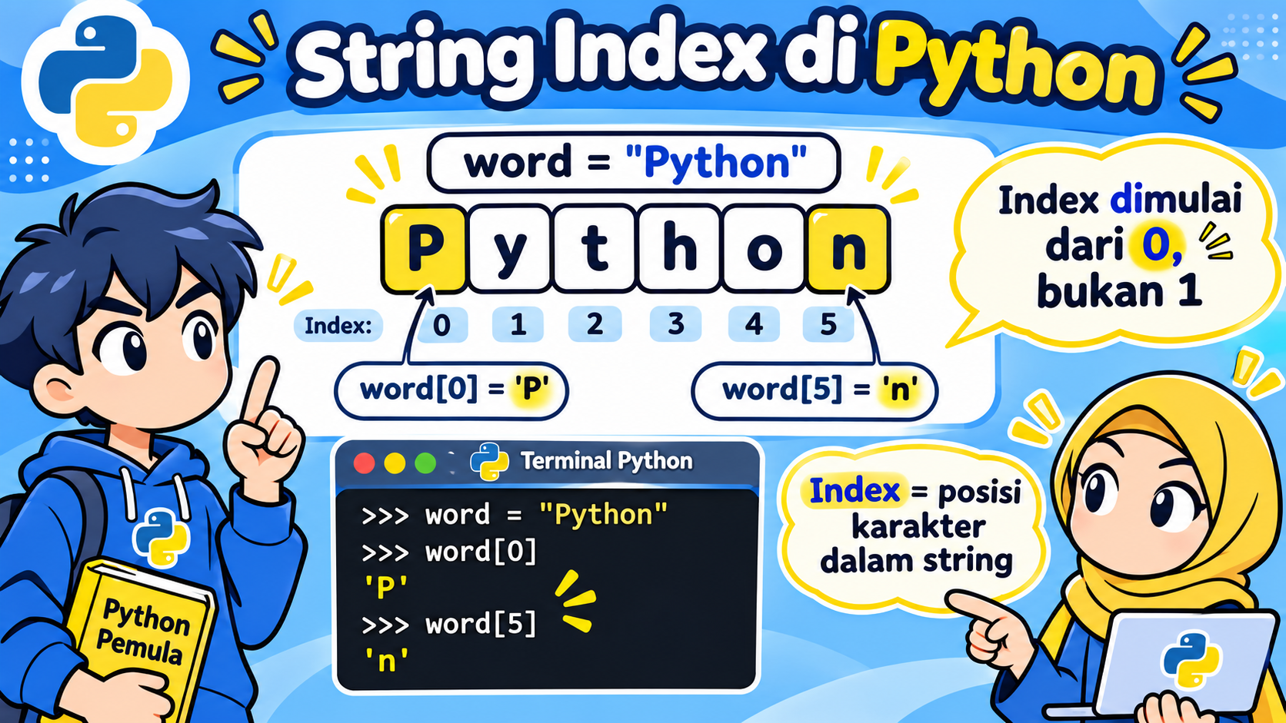
2.17 — String Index
Mengambil satu karakter dari string berdasarkan posisi
Index string dimulai dari 0, bukan 1

Slide 2
Apa itu Index?
Index adalah nomor posisi sebuah karakter di dalam string.
Dengan index, kita bisa meminta Python mengambil satu karakter tertentu dari sebuah teks.
Contoh:
word = "Python"
P berada di index 0
n berada di index 5
Hal yang paling penting untuk pemula: Python mulai menghitung posisi dari 0.
Index = nomor posisi karakter

Slide 3
Membaca word = "Python"
P
y
t
h
o
n
0
1
2
3
4
5
word[0]
→ ambil karakter pada posisi 0
→ 'P'
word[5]
→ ambil karakter pada posisi 5
→ 'n'
P y t h o n = index 0 1 2 3 4 5

Slide 4
Step by Step: word[0]
1. Buat string
word = "Python"
2. Lihat angka
0 di dalam [ ]
3. Cari karakter
pada posisi 0
4. Hasilnya
'P'
>>> word = 'Python'
>>> word[0]
'P'
[0] tidak berarti karakter ke-0 dalam bahasa manusia; ini adalah posisi pertama menurut Python.
Index 0 = karakter pertama

Slide 5
Step by Step: word[5]
1. word = "Python"
2. Index valid
0 sampai 5
3. Posisi 5
adalah n
4. word[5]
→ 'n'
>>> word = 'Python'
>>> word[5]
'n'
"Python" panjangnya 6 karakter, tetapi index terakhirnya 5.
Panjang 6 karakter → index terakhir 5

Slide 6
Kenapa Index Dimulai dari 0?
Banyak bahasa pemrograman, termasuk Python, memakai zero-based indexing.
Artinya posisi pertama diberi nomor 0, posisi kedua nomor 1, dan seterusnya.
Untuk pemula tidak perlu memikirkan alasan teknis terlalu jauh.
Cukup ingat pola: karakter pertama = [0].
>>> word[0]
'P'
>>> word[1]
'y'
Aturan praktis: posisi pertama selalu [0]

Slide 7
Hasil Indexing Tetap String
>>> word = 'Python'
>>> word[2]
't'
>>> type(word[2])
<class 'str'>
Walaupun hanya satu karakter, hasil indexing tetap bertipe string (str), bukan tipe karakter khusus.
Satu karakter dari string tetap bertipe str

Slide 8
Apa yang Terjadi Jika Index Terlalu Besar?
>>> word = 'Python'
>>> word[6]
IndexError: string index out of range
"Python" hanya punya index 0 sampai 5.
Index 6 berada di luar batas, jadi Python menampilkan IndexError.
Mental model: jangan meminta posisi yang tidak ada.
Index di luar batas → IndexError

Slide 9
Index pada String Lain
>>> nama = 'Andi'
>>> nama[0]
'A'
>>> nama[3]
'i'
Konsepnya sama untuk semua string.
Yang berubah hanya panjang string dan posisi index terakhirnya.
"Andi" punya 4 karakter → index valid 0, 1, 2, 3.
Index selalu mengikuti panjang string

Slide 10
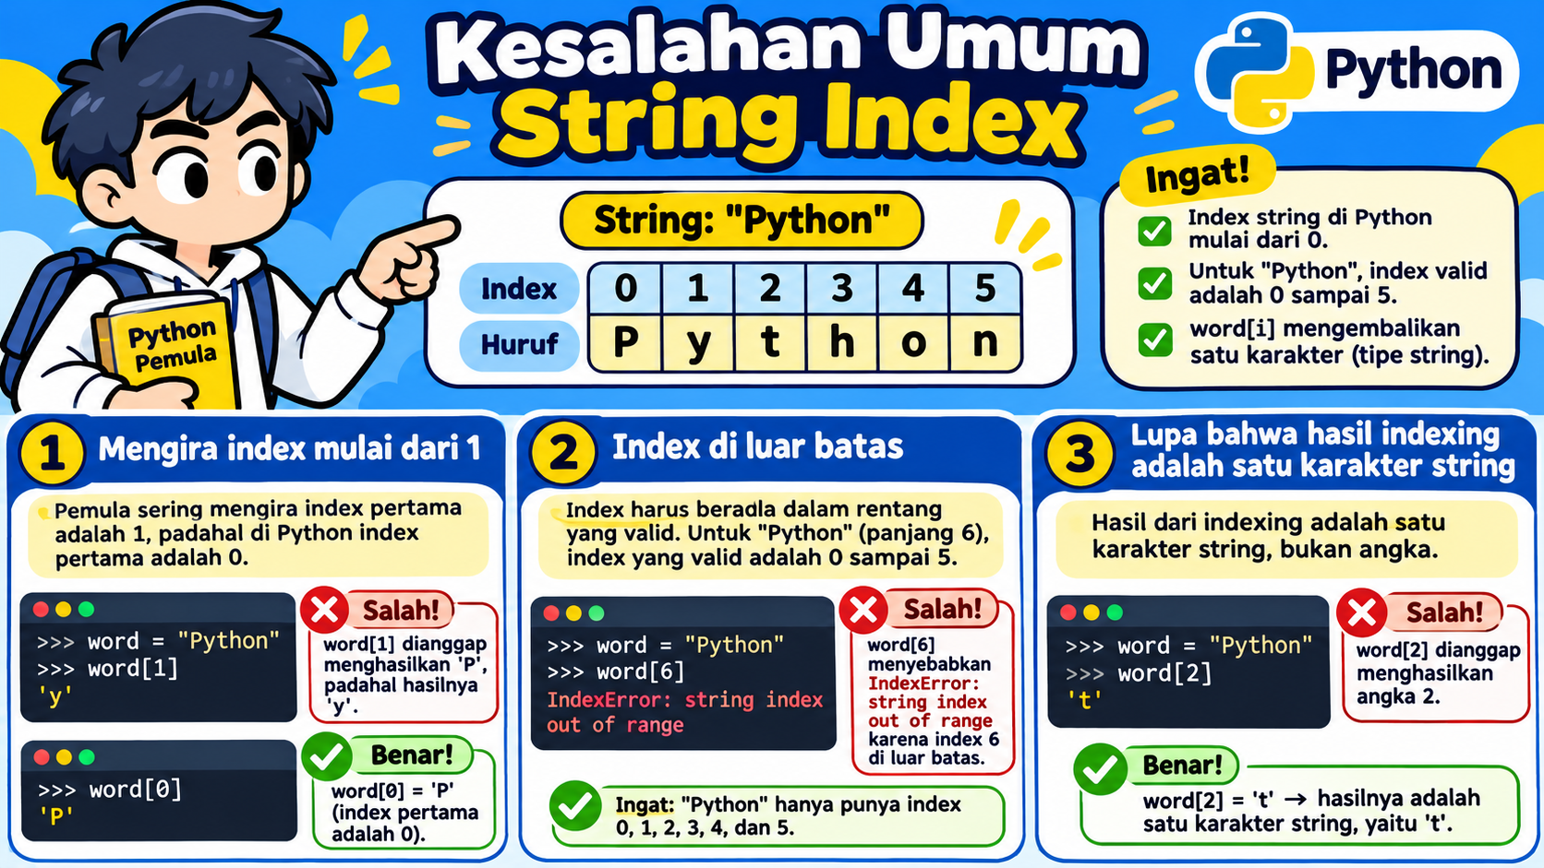
Kesalahan Umum String Index
Ingat: mulai dari 0, jangan melewati batas, hasilnya satu karakter string

Slide 11
Latihan: Tebak Hasilnya
A.
word = "Python"
word[0]
Hasil: 'P'
B.
word = "Python"
word[1]
Hasil: 'y'
C.
word = "Python"
word[4]
Hasil: 'o'
D.
word = "Python"
word[5]
Hasil: 'n'
E.
nama = "Andi"
nama[2]
Hasil: 'd'
F.
nama = "Andi"
nama[4]
Hasil: IndexError
Prediksi dulu, lalu cek di Interactive Shell.
Belajar index akan cepat jika sering melihat posisi karakter

Slide 12
Ringkasan 2.17 — String Index
Yang perlu diingat:
• Index = posisi karakter dalam string
• Index dimulai dari 0
• word[0] mengambil karakter pertama
• word[5] pada 'Python' menghasilkan 'n'
• Hasil indexing tetap bertipe str
• Index di luar batas menghasilkan IndexError
Contoh:
word = "Python"
word[0]
→ "P"
word[5]
→ "n"
Index valid:
0 sampai 5
Mental model: string seperti deretan kotak; setiap kotak punya nomor posisi.
Selesai 2.17 — berikutnya: Negative Index

